Slide 1
ATM-奥特曼
感谢：
再见理想（Q:408129370）
对本框架的支持！！！
  ----随缘（Q：117217477）

Slide 2
ATM简介
ATM为automan的缩写，作者称之为奥特曼
ATM也是自助取款机的缩写，你懂得
该自动化框架是基于watir-webdriver
该框架封装如下功能
  元素管理(elements.yaml)
  测试用例管理(case_config.yaml)
  测试报告（测试执行完成之后，自动生成）
  日志（自动记录错误日志，帮助问题定位）
  邮件(暂时未开放)
  测试数据管理(data.yaml)(暂未开放)

Slide 3
ATM环境搭建
安装ruby1.8.7(笔者是在该版本上完成框架的，为了避免不必要的麻烦，建议也安装此版本)
下载地址：
http://rubyforge.org/frs/?group_id=167&release_id=46335
Ruby的安装过程不在赘述（如果需要，请加入环境变量）

Slide 4
ATM环境搭建
安装devkit(如果你机器上已经存在，跳过该步)
  下载地址：http://www.softpedia.com/progDownload/DevKit-Download-193050.html
  你的ruby版本大于1.8.7，请下载devkit4.5.2
  版本：
  打开ruby comment，安装以下步骤安装
    >>ruby dk.rb #查看安装帮助
    >>ruby dk.rb init #生成config.yml,检查将要添加的devkit支持的ruby列表，只支持通过rubyinstaller安装的ruby
    >>ruby dk.rb review #检查要添加的devkit支持的ruby列表是否有误，可以略过
    >>ruby dk.rb install #安装

Slide 5
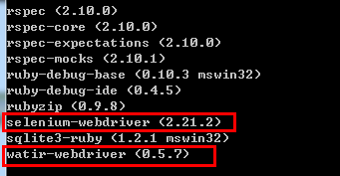
ATM环境搭建
  安装watir-webdriver
    >>gem install watir-webdriver
    >>gem install mailfactory(用到邮件需要安装)
  检查安装是否成功：
    >>gem list #查看当前已经为ruby安装的gem包
  如果查看的list中含有图中的gem，说明环境搭建已经完毕

Slide 6
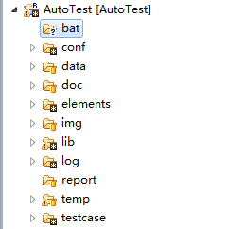
ATM目录结构
1、bat：批处理文件，配置window任务自动执行
2、conf：配置文件，包括测试方法执行配置等
3、data：测试数据存放目录
4、doc：文档存放
5、elements：元素管理的yaml文件存放目录
6、img：报告相关文件
7、lib：框架主类库
8、log：ERRLog存放目录
9、report：生成报告存放目录
10、testcase：测试类存放目录

Slide 7
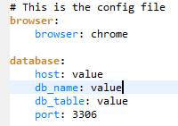

ATM-目录文件说明
Conf
  case_conf.yml #测试用例方法配置文件
    请严格按照以下格式定义
    case_name为测试类中定义的方法名称
    run-必填，标识是否执行该测试方法，0表示不执行，1表示执行
    point-必填：对测试方法的辅助说明，可以理解为测试用例的title
  conf.yaml #常用配置，包含db，mail，browser
    可以通过$conf. get_conf(parent_key,sun_key)方法来获取配置
    例如我想获取右上角中db的port，可以这样写：
    $conf. get_conf(‘database’,’port’)
  如果你想修改用例运行的浏览器，修改browser：ie/firefox/chrome

Slide 8
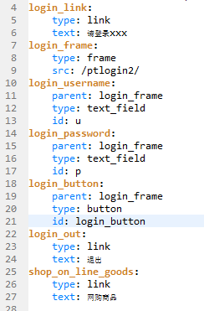
ATM-目录文件说明
elements
  每个元素的type字段必写，因为调哪个方法有type决定
  支持正则表达式作为属性 ，例如src: /xxxx/
  如果需要通过上一层元素辅助定位，需要定义parent属性，例如:parent: xxx_frame
  element_name：唯一，不允许重复
左图是以tuan.qq.com登录为例：
1、首页[请登录]链接 #login_link
2、弹出一个frame[login_frame]
3、QQ号输入框： [login_username],定义其parent为[login_child_frame]
4、密码输入框:[login_password],定义其parent为[login_child_frame]
5、登录按钮:[login_button]
6、登录有退出链接[login_out]

Slide 9
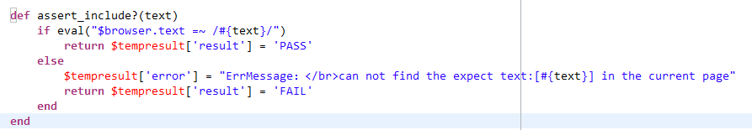
ATM-目录文件说明
Lib
  Assert.rb #断言类，暂时提供4个断言方法
    assert_include？(text)-断言当前page
    assert_equal？(expect,actual)-断言2个参数相等
    assert_exists？(element_name)-断言当前page某元素存在
    assert_march？(collection,reg)-断言集合collection中每个元素都能匹配正则表达式reg
  你也可以根据自己的需要，封装自己的断言方法，但是必须定义这样的返回值：
  return $tempresult['result'] = 'PASS'

Slide 10
ATM-目录文件说明
Lib
  Locat.rb #元素定位器
    可以使用如下方法定位元素
    $browser.find_element(element_name)
    element_name是在elements.yaml中定义的元素名称
    wait (element_name,timeout)
      等待指定元素(element_name)出现，timeout为等待的时间,如果规定时间内该元素没有出现，则抛出错误，并记录到log中

Slide 11
ATM-目录文件说明
Lib
  log.rb #日志类
  可以使用如下方法在任何地方添加日志
  $log.add_log(text)—text为添加的日志内容
  report.rb #报告类
  所有case执行完成之后，框架会自动调用
  $report.createReport($results) 去生成报告，生成的报告存放在report/下，以浏览器+case执行的开始时间命名

Slide 12
ATM-目录文件说明
atm.rb
  此为框架的灵魂文件
  此类中定义5个方法
    before_test #运行于所有测试方法之前
    before_method #运行于每个测试方法之前
    after_method #运行于每个测试方法之后
    after_test #运行与所有测试方法之后
    when_expection_do #发送异常时，执行该方法
    所有的测试类必须从这个类(ATM)继承

Slide 13


ATM-demo
我们来以登录QQ团购为例，写一个case
  点击请登录，
    新建一个测试类，我们命名为tuan.rb
    定义case的method_name：login
    通过firebug等工具，查看登录链接
    打开elements.yaml文件，将登录链接写入：
    打开case_conf.yaml文件，将测试方法写入：
    我们开始写脚本：

Slide 14
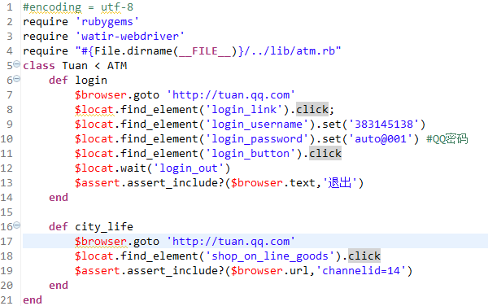
ATM-demo
测试类必须从ATM类继承，你写脚本只需要用到3个全局变量
  $browser (在执行每个方法之前，框架本身会帮你自动实例一个浏览器，方法执行完毕之后，会自动销毁)
  $locat （框架自动帮你实例化的定位器，你只需这么用 ：$locat.find_element(element_name)）
  $assert (框架自动帮你new的一个断言实例，具体方法可以查看该类)

Slide 15
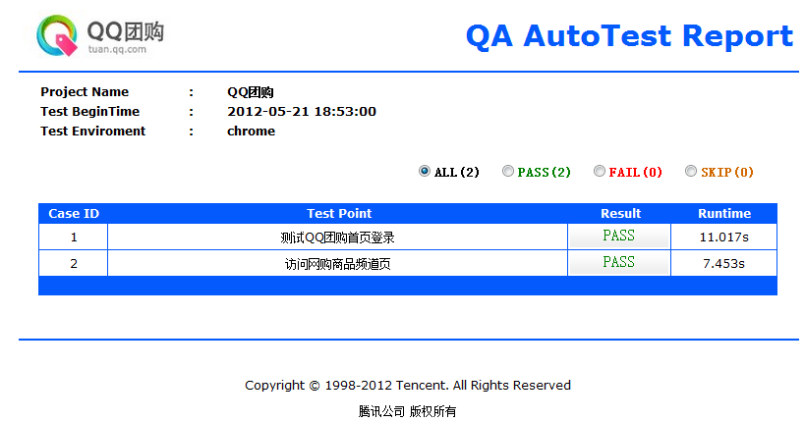
ATM-demo
上面的demo中，作者写了2个测试用例
  一个是登录，一个是进入网购商品频道
  运行一下，查看报告（请在chrome下查看报告，其他兼容性差）

Slide 16
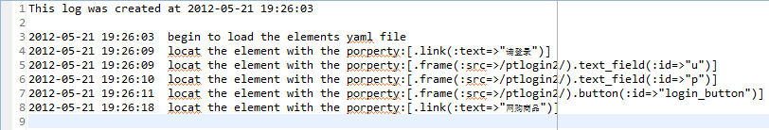
ATM-demo
查看log

Slide 17
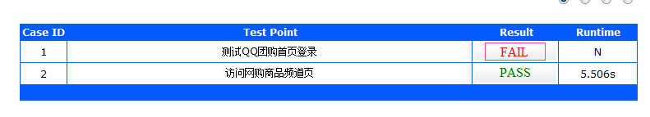
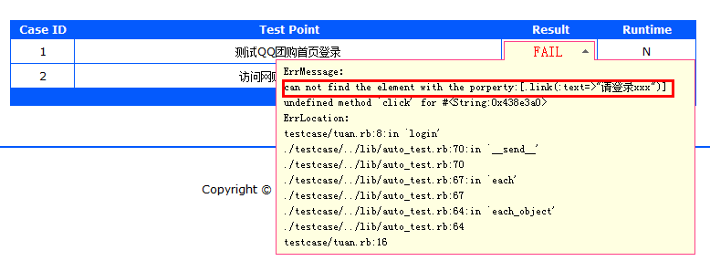
ATM-demo
修改登录链接text属性为：请登录xxx，运行脚本，查看报告和log，出错了。。。

Slide 18
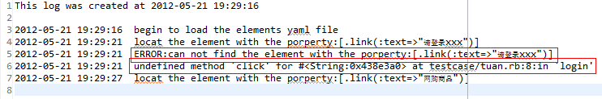
ATM-demo
Log：

Slide 19
ATM-后续
本框架后续的完善工作还有很多，初次写框架，如果大家遇到bug或者有好的建议，请与：
随缘(QQ:117217477)
再见理想（QQ:408129370）
联系！我们持续改进！

